Slide 1
Матеріали для проведення тематичних класних годин
ЗОВНІШНЄ НЕЗАЛЕЖНЕ ОЦІНЮВАННЯ 2017 року

Slide 2
Тематична класна година
ВІДПОВІДАЛЬНЕ СТАВЛЕННЯ ДО РЕЄСТРАЦІЇ НА ЗНО – ЗАПОРУКА СВІДОМОГО ВИБОРУ МАЙБУТНЬОЇ ПРОФЕСІЇ

Slide 3
!
Свідомий вибір предметів уміння прцювати з тестовими матеріалами – крок до успіху під час ЗНО-2017

Slide 4
1. Знайомство
з Порядком проведення ЗНО
Notes:
Custom animation effects: dotted line with text fade by letter
(Basic)
To reproduce the text effects on this slide, do the following:
On the Home tab, in the Slides group, click Layout, and then click Blank.
On the Insert tab, in the Text group, click Text Box, and then on the slide, drag to draw a text box that spans the entire width of the slide.
On the Insert tab, in the Text group, click Symbol. In the Symbol dialog box, do the following:
In the Font list, select (normal text).
In the Subset list, select General Punctuation.
In the Character Code box, enter 2022 to select BULLET, and then click Insert.
Click Insert 33 more times until there is a row of 34 bullets in the text box.
In the text box, select the text, and then on the Home tab, in the Font group do the following:
In the Font list, select Arial Black.
In the Font Size list, select 44.
Click the arrow next to Font Color, and then under Theme Colors click White, Background 1 (first row, first option from the left).
On the Home tab, in the Drawing group, click Arrange, point to Align, and then do the following:
Click Align to Slide.
Click Align Center.
Click Align Middle.
On the Insert tab, in the Text group, click Text Box. Drag to draw a text box on the slide.
Enter and select the text. On the Home tab, in the Font group, do the following:
In the Font list, select Corbel.
In the Font Size box, enter 50.
Click the arrow next to Font Color, and then under Theme Colors click White, Background 1 (first row, first option from the left).
Click Bold.
With the text still selected, on the Home tab, in the Paragraph group, click Center.
Select the second text box. On the Home tab, in the Drawing group, click Arrange, point to Align, and then do the following:
Click Align to Slide.
Click Align Center.
Click Align Middle.
To reproduce the background effects on this slide, do the following:
Right-click the slide background area, and then click Format Background. In the Format Background dialog box, click Fill in the left pane, select Gradient fill in the Fill pane, and then do the following:
In the Type list, select Radial.
Click the button next to Direction, and then click From Center (third option from the left).
Under Gradient stops, click Add or Remove until two stops appear in the drop-down list.
Also under Gradient stops, customize the gradient stops that you added as follows:
Select Stop 1 from the list, and then do the following:
In the Stop position box, enter 0%.
Click the button next to Color, and then under Theme Colors select Blue, Accent 1, Darker 25% (fifth row, fifth option from the left).
Select Stop 2 from the list, and then do the following:
In the Stop position box, enter 100%.
Click the button next to Color, and then under Theme Colors select Black, Text 1 (first row, second option from the left).
To reproduce the animation effects on this slide, do the following:
On the Animations tab, in the Animations group, click Custom Animation.
On the slide, select the first text box. In the Custom Animation task pane, do the following:
Click Add Effect, point to Entrance, and then click More Effects. In the Add Entrance Effect dialog box, under Basic, click Fly In.
Select the animation effect (fly-in effect for the first text box). Click the arrow to the right of the selected effect, and then click Effect Options. In the Fly In dialog box, do the following:
On the Effect tab, do the following:
In the Direction list, select From Left.
In the Animate text list, select By Letter.
In the % delay between letters box, enter 10.
On the Timing tab, do the following:
In the Start list, select With Previous.
In the Speed list, select 0.5 seconds (Very Fast).
On the slide, select the first text box. In the Custom Animation task pane, do the following:
Click Add Effect, point to Exit, and then click More Effects. In the Add Exit Effect dialog box, under Subtle, click Fade.
Select the second animation effect (fade effect for the first text box). Click the arrow to the right of the selected effect, and then click Effect Options. In the Fade dialog box, do the following:
On the Effect tab, do the following:
In the Animate text list, select By Letter.
In the % delay between letters box, enter 10.
On the Timing tab, do the following:
In the Start list, select With Previous.
In the Delay box, enter 1.5.
In the Speed list, select 0.5 seconds (Very Fast).
On the slide, select the second text box. In the Custom Animation task pane, do the following.
Click Add Effect, point to Entrance, and then click More Effects. In the Add Entrance Effect dialog box, under Subtle, click Fade.
Select the third animation effect (fade effect for the second text box). Click the arrow to the right of the selected effect, and then click Effect Options. In the Fade dialog box, do the following:
On the Effect tab, do the following:
In the Animate text list, select By Letter.
In the % delay between letters box, enter 6.
On the Timing tab, do the following:
In the Start list, select With Previous.
In the Delay box, enter 2.
In the Speed list, select 0.5 seconds (Very Fast).

Slide 5
ТЕМАТИЧНЕ СПРЯМУВАННЯ КЛАСНИХ ГОДИН
Свідомий вибір майбутньої професії, опанування навчальним матеріалом з предмету ЗНО
Психологічна підготовка. Налаштування на позитив, впевненість у собі

Slide 6
ТЕМАТИЧНЕ СПРЯМУВАННЯ КЛАСНИХ ГОДИН
Вільне володіння технологіями роботи з тестовими зошитами і бланками відповідей. Досвід участі у пробному ЗНО
Уміння розподіляти час під час роботи над тестовими завданнями ЗНО

Slide 7
ТЕМАТИЧНЕ СПРЯМУВАННЯ КЛАСНИХ ГОДИН
ОБРАННЯ МАЙБУТНЬОЇ СПЕЦІАЛЬНОСТІ І ВНЗ
ЗНАЙОМСТВО З УМОВАМИ ПРИЙОМУ ДО ВНЗ УКРАЇНИ (сайт МОН України)

Slide 8
ТЕМАТИЧНЕ СПРЯМУВАННЯ КЛАСНИХ ГОДИН
ЗНАЙОМСТВО З ПРАВИЛАМИ ПРИЙОМУ ДО ОБРАНОГО ВНЗ ТА ВИБІР ПРЕДМЕТІВ ДЛЯ ЗНО-2017 (Приймальна комісія, сайт ВНЗ)
ЗНАЙОМСТВО З ПРОГРАМАМИ ТА ЗАГАЛЬНИМИ ХАРАКТЕРИСТИКАМИ СЕРТИФІКАЦІЙНИХ РОБІТ І КРИТЕРІЯМИ ЇХНЬОГО ОЦІНЮВАННЯ (сайт УЦОЯО)

Slide 9
ТЕМАТИЧНЕ СПРЯМУВАННЯ КЛАСНИХ ГОДИН
ВИБІР ФОРМ ПІДГОТОВКИ ДО ЗНО-2017: ІНДИВІДУАЛЬНА, ПІДГОТОВЧІ КУРСИ тощо
ПІДБІР НАВЧАЛЬНОЇ ЛІТЕРАТУРИ, ЗРАЗКІВ ТЕСТІВ (ІНТЕРНЕТ)

Slide 10
ТЕМАТИЧНЕ СПРЯМУВАННЯ КЛАСНИХ ГОДИН
ЗНАЙОМСТВО З ПРОЦЕДУРОЮ ПРОВЕДЕННЯ ЗНО-2017 (зареєструватися для участі в Пробному ЗНО)
ВИБІР ФОРМ І МЕТОДІВ КОНТРОЛЮ ЗА ЯКІСТЮ ПІДГОТОВКИ ДО ЗНО

Slide 11
ТЕМАТИЧНЕ СПРЯМУВАННЯ КЛАСНИХ ГОДИН
РЕЄСТРАЦІЯ ДЛЯ УЧАСТІ В ЗНО-2017 (сайт УЦОЯО, ЗНЗ; відправлення реєстраційних матеріалів до ОРЦОЯО)
Реєстрація з 6 лютого до 17 березня

Slide 12
Зайдіть на головну сторінку сайту УЦОЯО та натисніть кнопку
«Реєстрація для участі в ЗНО-2017»
www.testportal.gov.ua

Slide 13
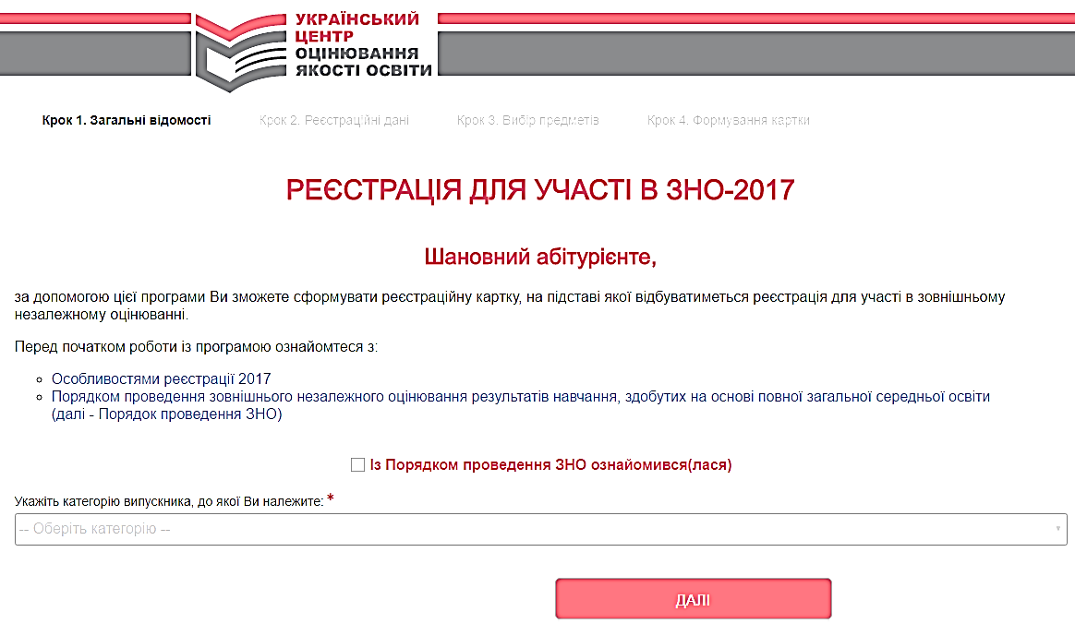
Сторінка, що відкриється, має наступний вигляд:

Slide 14
Ознайомтеся послідовно із запропонованими нормативними документами, які стосуються реєстрації для участі в ЗНО-2017, і тільки після цього поставте позначку «із Порядком проведення ЗНО ознайомився/лася»

Slide 15
Наприклад, «випускник загальноосвітнього навчального закладу 2017 року»
Натисніть на кнопку категорій випускника
Відкриється відповідне меню, з якого Ви маєте обрати ту категорію , до якої Ви належите
випускник загальноосвітнього навчального закладу 2017 року
учень (слухач, студент) професійно-технічного, вищого навчального закладу
випускник минулих років
Випускник, який здобуде в 2017 році повну загальну середню освіту в навчальному закладі іншої держави
Для продовження реєстрації натисніть

Slide 16
2. Внесення особистих даних до Реєстраційної картки
Notes:
Custom animation effects: dotted line with text fade by letter
(Basic)
To reproduce the text effects on this slide, do the following:
On the Home tab, in the Slides group, click Layout, and then click Blank.
On the Insert tab, in the Text group, click Text Box, and then on the slide, drag to draw a text box that spans the entire width of the slide.
On the Insert tab, in the Text group, click Symbol. In the Symbol dialog box, do the following:
In the Font list, select (normal text).
In the Subset list, select General Punctuation.
In the Character Code box, enter 2022 to select BULLET, and then click Insert.
Click Insert 33 more times until there is a row of 34 bullets in the text box.
In the text box, select the text, and then on the Home tab, in the Font group do the following:
In the Font list, select Arial Black.
In the Font Size list, select 44.
Click the arrow next to Font Color, and then under Theme Colors click White, Background 1 (first row, first option from the left).
On the Home tab, in the Drawing group, click Arrange, point to Align, and then do the following:
Click Align to Slide.
Click Align Center.
Click Align Middle.
On the Insert tab, in the Text group, click Text Box. Drag to draw a text box on the slide.
Enter and select the text. On the Home tab, in the Font group, do the following:
In the Font list, select Corbel.
In the Font Size box, enter 50.
Click the arrow next to Font Color, and then under Theme Colors click White, Background 1 (first row, first option from the left).
Click Bold.
With the text still selected, on the Home tab, in the Paragraph group, click Center.
Select the second text box. On the Home tab, in the Drawing group, click Arrange, point to Align, and then do the following:
Click Align to Slide.
Click Align Center.
Click Align Middle.
To reproduce the background effects on this slide, do the following:
Right-click the slide background area, and then click Format Background. In the Format Background dialog box, click Fill in the left pane, select Gradient fill in the Fill pane, and then do the following:
In the Type list, select Radial.
Click the button next to Direction, and then click From Center (third option from the left).
Under Gradient stops, click Add or Remove until two stops appear in the drop-down list.
Also under Gradient stops, customize the gradient stops that you added as follows:
Select Stop 1 from the list, and then do the following:
In the Stop position box, enter 0%.
Click the button next to Color, and then under Theme Colors select Blue, Accent 1, Darker 25% (fifth row, fifth option from the left).
Select Stop 2 from the list, and then do the following:
In the Stop position box, enter 100%.
Click the button next to Color, and then under Theme Colors select Black, Text 1 (first row, second option from the left).
To reproduce the animation effects on this slide, do the following:
On the Animations tab, in the Animations group, click Custom Animation.
On the slide, select the first text box. In the Custom Animation task pane, do the following:
Click Add Effect, point to Entrance, and then click More Effects. In the Add Entrance Effect dialog box, under Basic, click Fly In.
Select the animation effect (fly-in effect for the first text box). Click the arrow to the right of the selected effect, and then click Effect Options. In the Fly In dialog box, do the following:
On the Effect tab, do the following:
In the Direction list, select From Left.
In the Animate text list, select By Letter.
In the % delay between letters box, enter 10.
On the Timing tab, do the following:
In the Start list, select With Previous.
In the Speed list, select 0.5 seconds (Very Fast).
On the slide, select the first text box. In the Custom Animation task pane, do the following:
Click Add Effect, point to Exit, and then click More Effects. In the Add Exit Effect dialog box, under Subtle, click Fade.
Select the second animation effect (fade effect for the first text box). Click the arrow to the right of the selected effect, and then click Effect Options. In the Fade dialog box, do the following:
On the Effect tab, do the following:
In the Animate text list, select By Letter.
In the % delay between letters box, enter 10.
On the Timing tab, do the following:
In the Start list, select With Previous.
In the Delay box, enter 1.5.
In the Speed list, select 0.5 seconds (Very Fast).
On the slide, select the second text box. In the Custom Animation task pane, do the following.
Click Add Effect, point to Entrance, and then click More Effects. In the Add Entrance Effect dialog box, under Subtle, click Fade.
Select the third animation effect (fade effect for the second text box). Click the arrow to the right of the selected effect, and then click Effect Options. In the Fade dialog box, do the following:
On the Effect tab, do the following:
In the Animate text list, select By Letter.
In the % delay between letters box, enter 6.
On the Timing tab, do the following:
In the Start list, select With Previous.
In the Delay box, enter 2.
In the Speed list, select 0.5 seconds (Very Fast).

Slide 17
Відкриється наступна сторінка реєстрації, яка складається з кількох розділів, які необхідно обов’язково заповнити:
Дані, що будуть використовуватися для формування реєстраційної картки та під час проведення ЗНО
Відомості про навчальний заклад
Адреса, за якою Вам буде надсилатися офіційна кореспонденція
Необхідність у створенні особливих (спеціальних) умов для проходження ЗНО

Slide 18
Заповнимо перший розділ сторінки. Зверніть увагу на те, що тип документа обирається із запропонованого меню, якщо натиснути відповідну кнопку типу документу
паспорт
свідоцтво про народження
тимчасове посвідчення громадянина України
посвідка на постійне (тимчасове) проживання
довідка про звернення за захистом в Україні
довідка з навчального закладу
Так має виглядати заповнений варіант цього розділу реєстрації
* - позначка, яка вказує на обов’язковість заповнення відповідної клітинки!

Slide 19
Перейдемо до заповнення другого розділу цієї сторінки реєстрації
Пункти, позначені зірочкою, заповнюються даними, розміщеними у меню, якщо натиснути відповідні кнопки
УВАГА! Останній пункт «Повна назва та розташування навчального закладу» заповнюється самостійно!

Slide 20
Третій розділ заповнюється аналогічно попередньому і має наступний вигляд
Пункти, позначені зірочкою, заповнюються даними, розміщеними у меню, якщо натиснути відповідні кнопки

Slide 21
Останній розділ сторінки заповнюється лише у тому випадку, якщо учасник потребує створення особливих (спеціальних умов) для проходження ЗНО (УВАГА! Перелік особливих (спеціальних) умов, що створюються для осіб з особливими освітніми потребами в пунктах проведення зовнішнього незалежного оцінювання, наведено у спільному наказі Міністерства освіти і науки України та Міністерства охорони здоров’я України від 29.08.2016 р. № 1027/900 «Деякі питання участі в зовнішньому незалежному оцінюванні та вступних іспитах осіб, які мають певні захворювання та/або патологічні стани, інвалідність»)
Перевіривши правильність заповнення цієї сторінки реєстрації, натисніть кнопку «ДАЛІ»

Slide 22
3. Вибір преметів для участі в ЗНО-2017 та ДПА
Notes:
Custom animation effects: dotted line with text fade by letter
(Basic)
To reproduce the text effects on this slide, do the following:
On the Home tab, in the Slides group, click Layout, and then click Blank.
On the Insert tab, in the Text group, click Text Box, and then on the slide, drag to draw a text box that spans the entire width of the slide.
On the Insert tab, in the Text group, click Symbol. In the Symbol dialog box, do the following:
In the Font list, select (normal text).
In the Subset list, select General Punctuation.
In the Character Code box, enter 2022 to select BULLET, and then click Insert.
Click Insert 33 more times until there is a row of 34 bullets in the text box.
In the text box, select the text, and then on the Home tab, in the Font group do the following:
In the Font list, select Arial Black.
In the Font Size list, select 44.
Click the arrow next to Font Color, and then under Theme Colors click White, Background 1 (first row, first option from the left).
On the Home tab, in the Drawing group, click Arrange, point to Align, and then do the following:
Click Align to Slide.
Click Align Center.
Click Align Middle.
On the Insert tab, in the Text group, click Text Box. Drag to draw a text box on the slide.
Enter and select the text. On the Home tab, in the Font group, do the following:
In the Font list, select Corbel.
In the Font Size box, enter 50.
Click the arrow next to Font Color, and then under Theme Colors click White, Background 1 (first row, first option from the left).
Click Bold.
With the text still selected, on the Home tab, in the Paragraph group, click Center.
Select the second text box. On the Home tab, in the Drawing group, click Arrange, point to Align, and then do the following:
Click Align to Slide.
Click Align Center.
Click Align Middle.
To reproduce the background effects on this slide, do the following:
Right-click the slide background area, and then click Format Background. In the Format Background dialog box, click Fill in the left pane, select Gradient fill in the Fill pane, and then do the following:
In the Type list, select Radial.
Click the button next to Direction, and then click From Center (third option from the left).
Under Gradient stops, click Add or Remove until two stops appear in the drop-down list.
Also under Gradient stops, customize the gradient stops that you added as follows:
Select Stop 1 from the list, and then do the following:
In the Stop position box, enter 0%.
Click the button next to Color, and then under Theme Colors select Blue, Accent 1, Darker 25% (fifth row, fifth option from the left).
Select Stop 2 from the list, and then do the following:
In the Stop position box, enter 100%.
Click the button next to Color, and then under Theme Colors select Black, Text 1 (first row, second option from the left).
To reproduce the animation effects on this slide, do the following:
On the Animations tab, in the Animations group, click Custom Animation.
On the slide, select the first text box. In the Custom Animation task pane, do the following:
Click Add Effect, point to Entrance, and then click More Effects. In the Add Entrance Effect dialog box, under Basic, click Fly In.
Select the animation effect (fly-in effect for the first text box). Click the arrow to the right of the selected effect, and then click Effect Options. In the Fly In dialog box, do the following:
On the Effect tab, do the following:
In the Direction list, select From Left.
In the Animate text list, select By Letter.
In the % delay between letters box, enter 10.
On the Timing tab, do the following:
In the Start list, select With Previous.
In the Speed list, select 0.5 seconds (Very Fast).
On the slide, select the first text box. In the Custom Animation task pane, do the following:
Click Add Effect, point to Exit, and then click More Effects. In the Add Exit Effect dialog box, under Subtle, click Fade.
Select the second animation effect (fade effect for the first text box). Click the arrow to the right of the selected effect, and then click Effect Options. In the Fade dialog box, do the following:
On the Effect tab, do the following:
In the Animate text list, select By Letter.
In the % delay between letters box, enter 10.
On the Timing tab, do the following:
In the Start list, select With Previous.
In the Delay box, enter 1.5.
In the Speed list, select 0.5 seconds (Very Fast).
On the slide, select the second text box. In the Custom Animation task pane, do the following.
Click Add Effect, point to Entrance, and then click More Effects. In the Add Entrance Effect dialog box, under Subtle, click Fade.
Select the third animation effect (fade effect for the second text box). Click the arrow to the right of the selected effect, and then click Effect Options. In the Fade dialog box, do the following:
On the Effect tab, do the following:
In the Animate text list, select By Letter.
In the % delay between letters box, enter 6.
On the Timing tab, do the following:
In the Start list, select With Previous.
In the Delay box, enter 2.
In the Speed list, select 0.5 seconds (Very Fast).

Slide 23
Для ДПА ви обираєте три предмети:
1
Українську мову і літературу - обов’язково
2
Математику або історію України
3
один із переліку інших предметів ЗНО-2017 (фізику, хімію, біологію, математику, історію України, географію, англійську мову, французьку мову, німецьку мову, іспанську мову, російську мову)

Slide 24
Кожен зареєстрований учасник ЗНО має право скласти тести
не більш як із чотирьох навчальних предметів із переліку, наведеному для ЗНО-2017

Slide 25
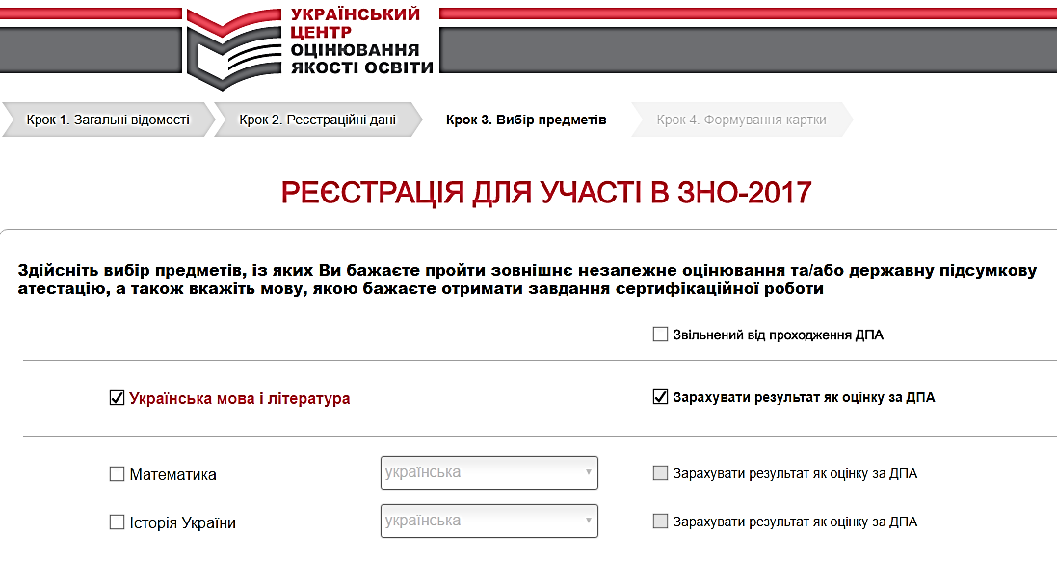
Верхня частина сторінки для вибору предметів має наступний вигляд:

Slide 26
Обравши необхідну кількість предметів для ЗНО, ДПА та мову сертифікаційної роботи, натисніть кнопку «Далі». Відкриється сторінка формування Реєстраційної картки та Контрольно-інформаційного листа
Уважно ознайомтеся зі змістом цієї сторінки та виконайте дії, які на ній пропонуються!

Slide 27
4. Формування та друк
Реєстраційної картки та Контрольно-інформаційного листа
Notes:
Custom animation effects: dotted line with text fade by letter
(Basic)
To reproduce the text effects on this slide, do the following:
On the Home tab, in the Slides group, click Layout, and then click Blank.
On the Insert tab, in the Text group, click Text Box, and then on the slide, drag to draw a text box that spans the entire width of the slide.
On the Insert tab, in the Text group, click Symbol. In the Symbol dialog box, do the following:
In the Font list, select (normal text).
In the Subset list, select General Punctuation.
In the Character Code box, enter 2022 to select BULLET, and then click Insert.
Click Insert 33 more times until there is a row of 34 bullets in the text box.
In the text box, select the text, and then on the Home tab, in the Font group do the following:
In the Font list, select Arial Black.
In the Font Size list, select 44.
Click the arrow next to Font Color, and then under Theme Colors click White, Background 1 (first row, first option from the left).
On the Home tab, in the Drawing group, click Arrange, point to Align, and then do the following:
Click Align to Slide.
Click Align Center.
Click Align Middle.
On the Insert tab, in the Text group, click Text Box. Drag to draw a text box on the slide.
Enter and select the text. On the Home tab, in the Font group, do the following:
In the Font list, select Corbel.
In the Font Size box, enter 50.
Click the arrow next to Font Color, and then under Theme Colors click White, Background 1 (first row, first option from the left).
Click Bold.
With the text still selected, on the Home tab, in the Paragraph group, click Center.
Select the second text box. On the Home tab, in the Drawing group, click Arrange, point to Align, and then do the following:
Click Align to Slide.
Click Align Center.
Click Align Middle.
To reproduce the background effects on this slide, do the following:
Right-click the slide background area, and then click Format Background. In the Format Background dialog box, click Fill in the left pane, select Gradient fill in the Fill pane, and then do the following:
In the Type list, select Radial.
Click the button next to Direction, and then click From Center (third option from the left).
Under Gradient stops, click Add or Remove until two stops appear in the drop-down list.
Also under Gradient stops, customize the gradient stops that you added as follows:
Select Stop 1 from the list, and then do the following:
In the Stop position box, enter 0%.
Click the button next to Color, and then under Theme Colors select Blue, Accent 1, Darker 25% (fifth row, fifth option from the left).
Select Stop 2 from the list, and then do the following:
In the Stop position box, enter 100%.
Click the button next to Color, and then under Theme Colors select Black, Text 1 (first row, second option from the left).
To reproduce the animation effects on this slide, do the following:
On the Animations tab, in the Animations group, click Custom Animation.
On the slide, select the first text box. In the Custom Animation task pane, do the following:
Click Add Effect, point to Entrance, and then click More Effects. In the Add Entrance Effect dialog box, under Basic, click Fly In.
Select the animation effect (fly-in effect for the first text box). Click the arrow to the right of the selected effect, and then click Effect Options. In the Fly In dialog box, do the following:
On the Effect tab, do the following:
In the Direction list, select From Left.
In the Animate text list, select By Letter.
In the % delay between letters box, enter 10.
On the Timing tab, do the following:
In the Start list, select With Previous.
In the Speed list, select 0.5 seconds (Very Fast).
On the slide, select the first text box. In the Custom Animation task pane, do the following:
Click Add Effect, point to Exit, and then click More Effects. In the Add Exit Effect dialog box, under Subtle, click Fade.
Select the second animation effect (fade effect for the first text box). Click the arrow to the right of the selected effect, and then click Effect Options. In the Fade dialog box, do the following:
On the Effect tab, do the following:
In the Animate text list, select By Letter.
In the % delay between letters box, enter 10.
On the Timing tab, do the following:
In the Start list, select With Previous.
In the Delay box, enter 1.5.
In the Speed list, select 0.5 seconds (Very Fast).
On the slide, select the second text box. In the Custom Animation task pane, do the following.
Click Add Effect, point to Entrance, and then click More Effects. In the Add Entrance Effect dialog box, under Subtle, click Fade.
Select the third animation effect (fade effect for the second text box). Click the arrow to the right of the selected effect, and then click Effect Options. In the Fade dialog box, do the following:
On the Effect tab, do the following:
In the Animate text list, select By Letter.
In the % delay between letters box, enter 6.
On the Timing tab, do the following:
In the Start list, select With Previous.
In the Delay box, enter 2.
In the Speed list, select 0.5 seconds (Very Fast).

Slide 28
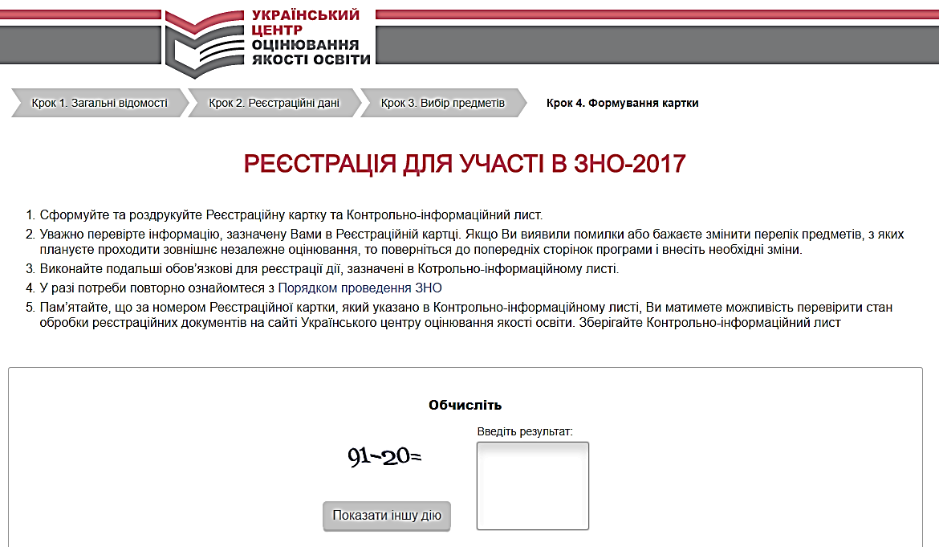
Сторінка формування Реєстраційної картки та Контрольно-інформаційного листа

Slide 29
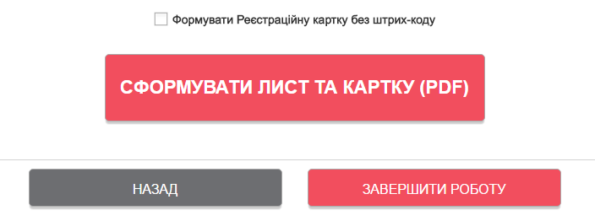
Сторінка формування Реєстраційної картки та Контрольно-інформаційного листа (продовження)
Позначка у цьому місці робиться лише у тому випадку, якщо особа не бажає мати цифровий код через певні переконання, наприклад, релігійні
У даному випадку введіть результат обчислення 71
Заповнивши відповідні місця цієї сторінки натисніть

Slide 30
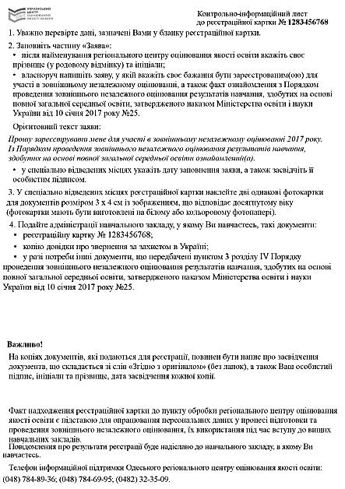
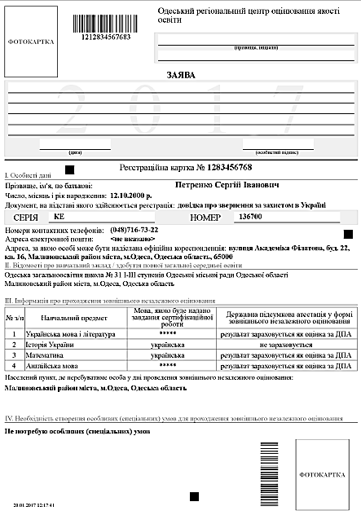
Загальний вигляд Контрольно-інформаційного листа і Реєстраційної картки

Slide 31
Уважно ознайомтеся зі змістом контрольно-інформаційного листа та виконайте дії, які у ньому позначені!
1. Уважно перевірте дані, зазначені Вами у бланку реєстраційної картки.
2. Заповніть частину «Заява»:
після найменування регіонального центру оцінювання якості освіти вкажіть своє прізвище (у родовому відмінку) та ініціали;
власноруч напишіть заяву, у якій вкажіть своє бажання бути зареєстрованим (ою) для участі в ЗНО, а також факт ознайомлення з Порядком проведення ЗНО результатів навчання, здобутих на основі повної загальної середньої освіти, затвердженого наказом МОН України від 10 січня 2017 року № 25

Slide 32
Орієнтовний текст заяви:
Прошу зареєструвати мене для участі в зовнішньому незалежному оцінюванні 2017 року. Із Порядком проведення зовнішнього незалежного оцінювання результатів навчання, здобутих на основі повної загальної середньої освіти ознайомлений (а).
УВАГА!
У спеціально відведених місцях укажіть дату заповнення заяви, а також засвідчіть її особистим підписом

Slide 33
3. У спеціально відведених місцях реєстраційної картки наклейте дві однакові фотокартки для документів розміром 3х4 см із зображенням, що відповідає досягнутому віку (фотокартки мають бути виготовлені на білому або кольоровому фотопапері).

Slide 34
4. Подайте адміністрації навчального закладу, у якому Ви навчаєтесь, такі документи:
заповнену реєстраційну картку № ………..;
копію паспорта або іншого документа, передбаченого Порядком реєстрації;
у разі потреби – інші документи, що передбачені пунктом 3 розділу IV Порядку проведення зовнішнього незалежного оцінювання результатів навчання, здобутих на основі повної загальної середньої освіти, затвердженого наказом Міністерства освіти і науки України від 10 січня 2017 року № 25

Slide 35
ВАЖЛИВО!
На копіях документів, які подаються для реєстрації, повинен бути напис про засвідчення документа, що складається зі слів «Згідно з оригіналом» (без лапок), а також Ваш особистий підпис, ініціали та прізвище, дата засвідчення кожної копії.
Факт надходження реєстраційної картки до пункту обробки регіонального центру оцінювання якості освіти є підставою для опрацювання персональних даних у процесі підготовки та проведення зовнішнього незалежного оцінювання, їх використання під час вступу до вищих навчальних закладів.
Повідомлення про результати реєстрації буде надіслано до навчального закладу, у якому Ви навчаєтеся.

Slide 36
Перевірте ще раз правильність заповнення реєстраційної картки і тільки після цього натисніть кнопку «Завершити роботу»

Slide 37
Наступні дії:
ОТРИМАННЯ ВІД ОРЦОЯО СЕРТИФІКАТА (рекомендований лист).
РОЗДРУКУВАННЯ З ІНФОРМАЦІЙНОЇ СТОРІНКИ УЧАСНИКА ЗНО-2017 ЗАПРОШЕННЯ- ПЕРЕПУСТКИ (самостійно)
ВИЗНАЧЕННЯ МАРШРУТУ ДОЇЗДУ ДО ПУНКТУ ПРОВЕДЕННЯ ЗНО-2017, ЗАЗНАЧЕНОГО У ЗАПРОШЕННІ-ПЕРЕПУСТЦІ

Slide 38
Увага! Для допуску до пункту проведення ЗНО необхідно мати з собою:
ДОКУМЕНТИ:
- ДОКУМЕНТ, ЯКИЙ ЗАЗНАЧЕНИЙ У СЕРТИФІКАТІ (ПАСПОРТ, СВІДОЦТВО ПРО НАРОДЖЕННЯ ТОЩО),
- СЕРТИФІКАТ (оригінали),
- ЗАПРОШЕННЯ-ПЕРЕПУСТКА (роздруковане самостійно з інформаційної сторінки на сайті УЦОЯО).
НЕ ЗАБУДЬТЕ ВЗЯТИ З СОБОЮ РУЧКУ З ЧОРНОЮ ПАСТОЮ!

Slide 39
Телефони
інформаційної підтримки Одеського регіонального центру оцінювання якості освіти:
(048) 784-89-36
(048) 784-69-95
(0482) 32-35-09

Slide 40
УСПІШНОЇ ПІДГОТОВКИ ДО
ЗНО-2017!

